Slide 1

Tab设计的一些思考
让用户更轻易地接触更多的信息

Slide 2

1.什么是Tab
2.Tab的组成部分
Menu
3.Tab的优势
4.Tab的使用场景
5.Tab的设计原则

Slide 3
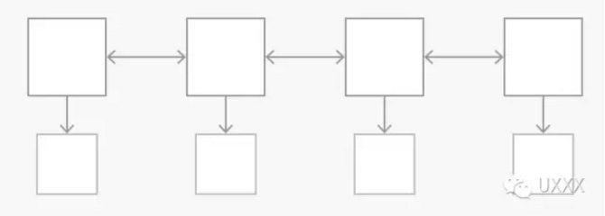
1 什么是Tab
内容分组
点击标签后显示相应内容
扁平化的信息结构
在分类之间随意切换
Notes:
Tab是指将有关的内容分组，重叠放置在某一布局区块内，用户通过鼠标点击或移到内容区所对应的标签上，来请求显示该层内容区。
Tab属于扁平信息结构，可以让用户在分类之间随意切换，而不用在意当前所处的位置。

Slide 4
2 Tab的优势
简单的页面展示
清晰分类
方便概览与跳转
Notes:
Tab将大量关联的数据或者选项划分成更易理解的分组，提供简单的页面展示形式，即在不需要切换出上下文，页面跳转的情况下，有效的进行内容组织的扁平化导航设计。可以将产品包含的所有内容进行清晰分类，一目了然地呈现应用的内容范围，方便概览与跳转。
如bingPC端的标签页导航等。

Slide 5
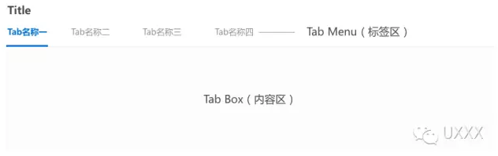
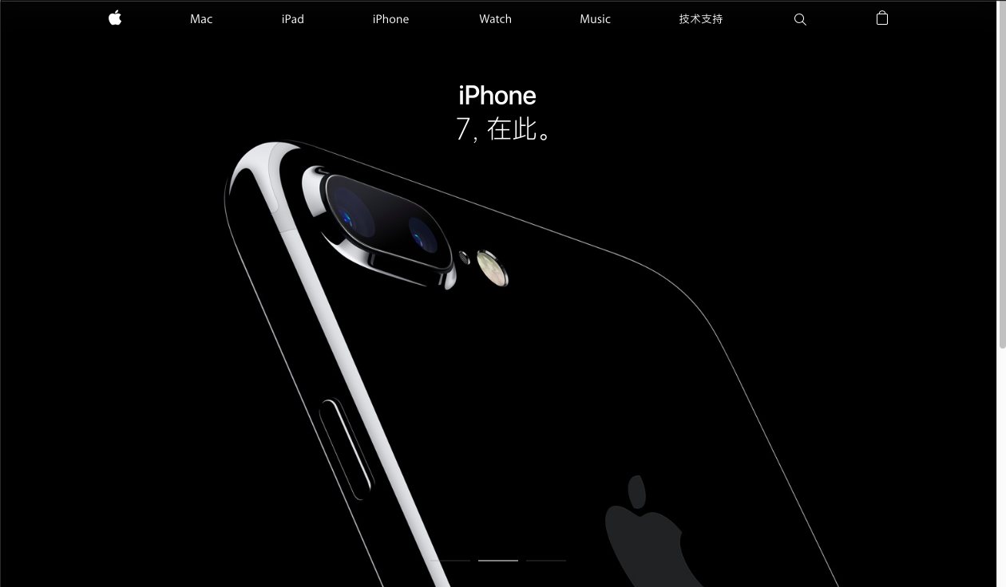
3 Tab的组成部分
Notes:
Title用来展示网页名称，比如淘宝、新浪等首页的title
Tab Menu（标签区）
用户导航和控制切换内容区的操作区域。
Tab Box（内容区）
Tab内容中重叠的区块，用于显示信息内容。
Tab Menu（标签区）有选中、未选中两种状态，且只有一个Tab为选中状态。页面载入时，一般默认第一个Tab为选中态。用来告诉用户目前在哪一区域。
Tab标签与Tab内容是一一对应的，标签与当前显示的内容区对应选中状态的标签，当前隐藏的内容区对应未选中状态的标签。

Slide 6
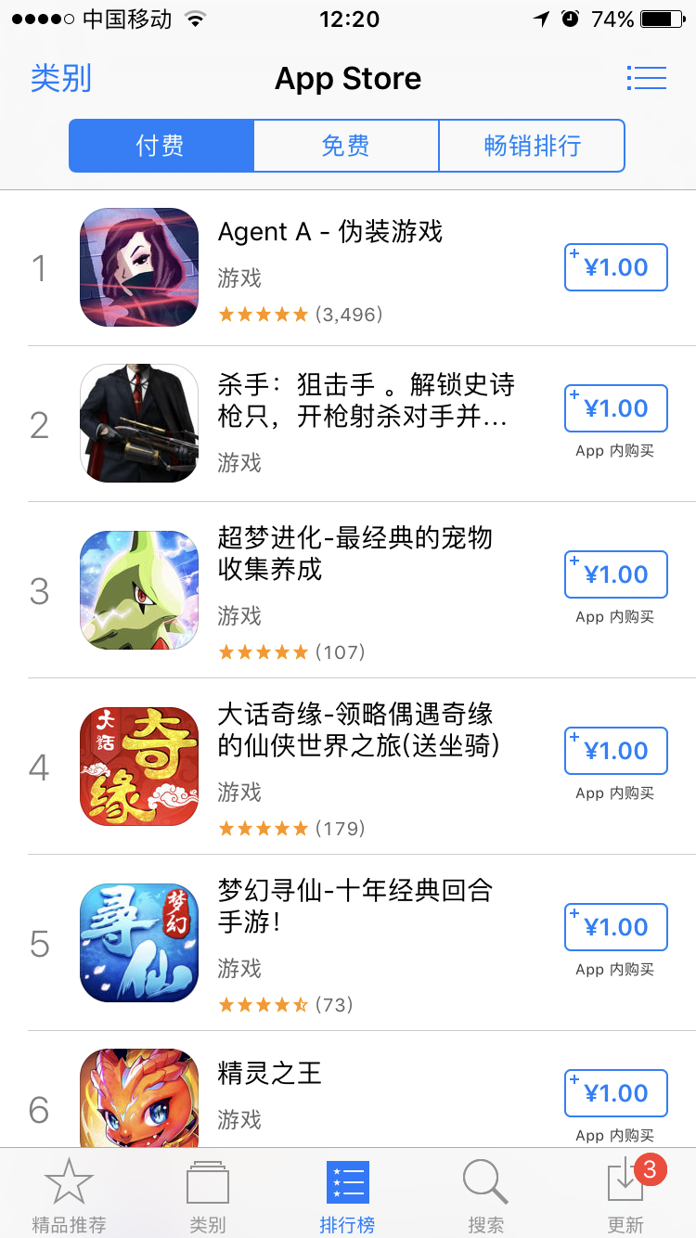
4 Tab的使用场景
页面空间有限
Notes:
当希望节省页面空间，布局紧凑，且需要组合的几种信息之间具有关联性时，可以选择Tab。比如AppStore里的排行榜这层就使用了tab设计，如果没有tab设计就必须把这几块放在同一个页面，这样不仅要占大量的空间，而且很有可能导致排在后面的分类用户无法注意到的结果。
也就是说Tab的使用，可以令页面结构紧凑，缩短页面屏长，降低信息的显示密度，但同时又不牺牲可见的信息量。把有效的信息以最少的布局显示，能有效减少页面的占用空间。

Slide 7
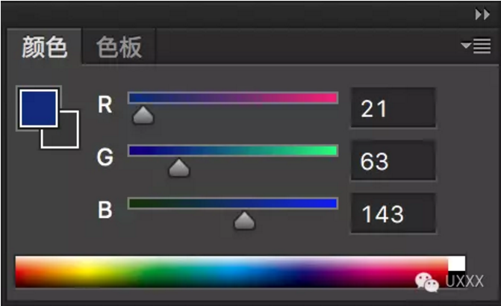
4 Tab的使用场景
信息之间具有某种关联特征，并列关系
Notes:
构成一个整体的每个元素之间都应该具有逻辑上的关联性。所以同一组Tab中的每个标签项，应该具有关联特征，并且属于并列关系，内容不相重叠，这样用户才能将整个Tab区域视为一个整体。比如PS的颜色与色板

Slide 8
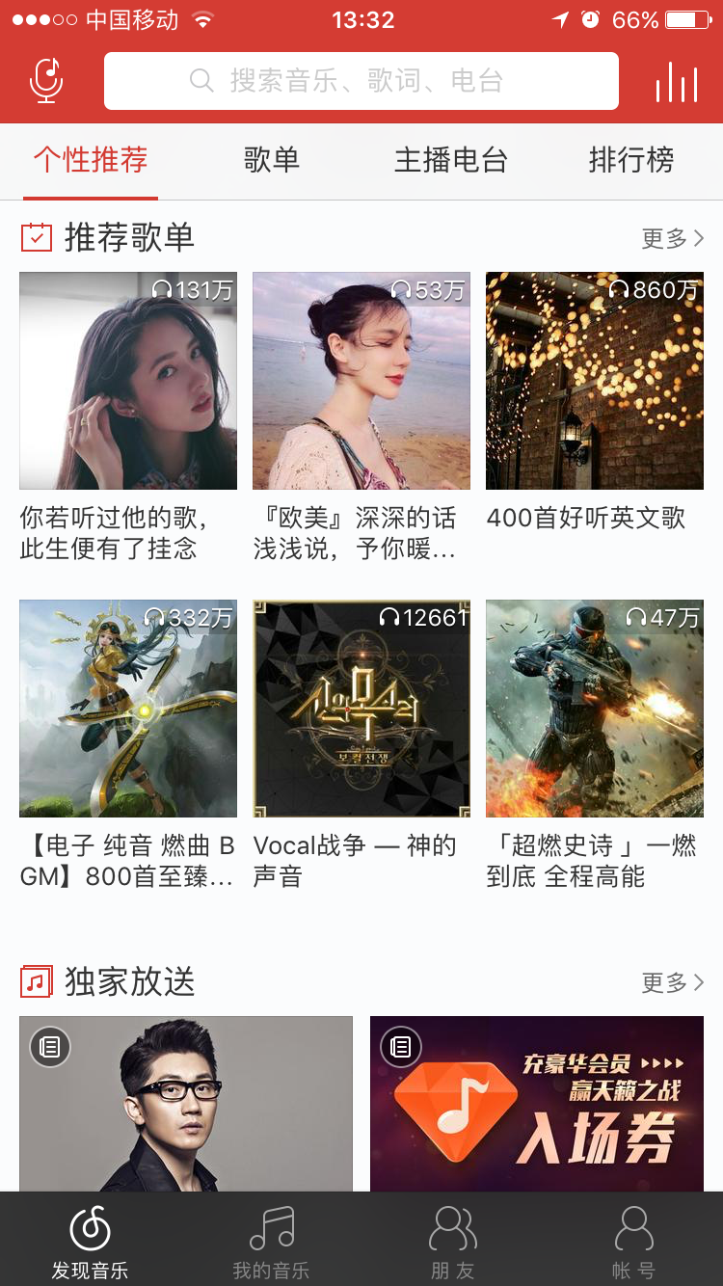
4 Tab的使用场景
不应该存在对比关系
Notes:
Tab元素中，同一时刻，只能显示一层内容区。当用户需要对位于不同内容区上的信息进行对比，或者这几种信息，同时显示会更便于用户阅读时，就不应该使用Tab，否则会导致用户为了对比所需的信息，而不停在标签之间进行切换。
比如网易云音乐的推荐部分，试想如果添加了tab，当用户点进了推荐歌单这个标签下的内容你发现并不是自己想要的，这个简单的层级切换很有可能就会导致用户的流失。

Slide 9
4 Tab的使用场景
用于展示精炼的内容
Notes:
Tab用于展现标准化和易于理解的信息。因此，Tab应该只用于显示信息摘要和内容要点，例如：

Slide 10
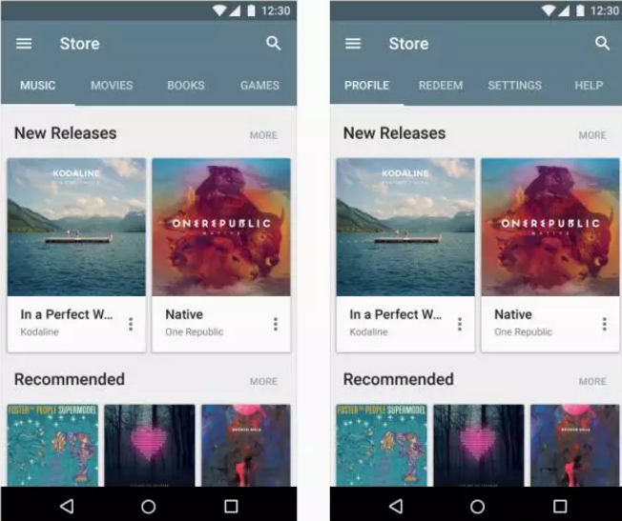
4 Tab的使用场景
不能滥用于内容切换与内容分页
Notes:
Tab强调的是信息的分类属性（同类并列），即它一般用于最小单元的组合，而非最小单元的拆分。比如：右图不可取，Tab不应该应用于一个产品内部不同的功能之间导航切换。

Slide 11
5 Tab的设计原则
使用简短和有逻辑的文字
Notes:
Tab元素的标签区宽度是有限的，所有标签区的文字应该简洁扼要，具有代表性，长度控制在6个文字以内。以便可以在一行内，容纳尽可能多的标签。
用精炼的方式展示信息，除了保持设计样式一致外，还可以让用户更快速地处理文字信息，用以预测隐藏区域上所包含的内容。

Slide 12
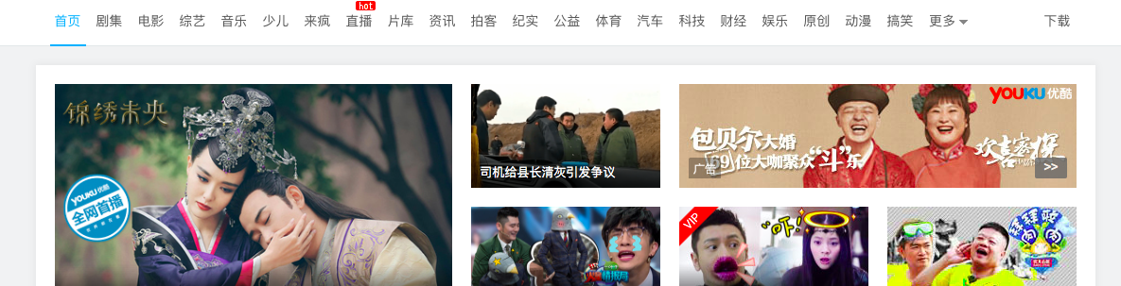
5 Tab的设计原则
选中的标签应该高亮显示
Notes:
选中状态的标签应该设计地显眼，让用户容易区分当前显示的内容区是对应哪个标签。通用的做法是为未选中状态使用与背景色对比度低的颜色，为处于选中状态的标签上，使用高亮且与背景色对比度高的颜色。

Slide 13
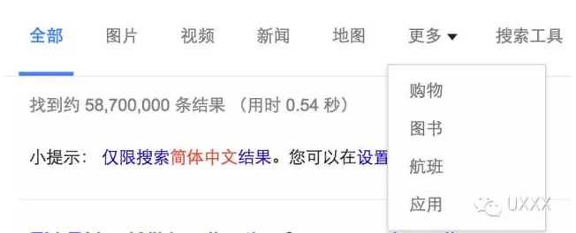
5 Tab的设计原则
保持标签在一行内显示
Notes:
Tab的标签通常是水平方向排列的（当然，也可以设计成垂直方向排列），标签如果分布在多行上，会导致用户在使用中产生疑惑。
这是由于在水平方向上，多行分布标签，隐含一种等级关系，可能让用户误以为第二行是第一行的子级。
如果标签数目过多，可以参考google搜索页面，Tab的处理方式，将内容收纳于更多中，当用户点击更多中的菜单时，将其显示在主Tab上。

Slide 14
5 Tab的设计原则
把希望用户看到的放置在默认Tab上
Tip：需要推广的放在默认
用户无法忽略靠后
Notes:
位置和顺序会带给用户重要程度不同的感知，因屏幕资源有限，即使是内容并列的Tab，也存在默认展示与排序差异。用户对位置与重要程度的关系有潜在的认识，如果非默认标签的文字或内容刺激度和新鲜度不足，那么操作动力也就不够了。同时Tab点击递减也是一个常见的问题。
有一个小技巧：
将产品需要推广或优先展示的内容放在默认Tab，用户感兴趣、无法忽略的Tab靠后，因为用户愿意为值得的内容多付出一次滑动操作。
比如AppStore上的推荐部分

Slide 15
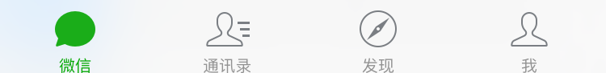
5 Tab的设计原则
icon与文字的选择
避免在Tab标签上仅使用ICON
Notes:
1.Tab数目不多，不超过四个，且新手用户可以接受认知和试错成本，可以考虑只使用图标，且应是大家约定俗成的通用图标，如搜索用放大镜表示。
2.Tab数目超过四个，慎用ICON，不同人对一个图形，有不同的解读，文字是比较易于接受的方案。

